Slide 1

Windows 原生的容器技術 - for .NET Developers
2017/03/11, 吳剛志

Slide 2
安德魯是誰?
奧文環球 首席架構師 一宇數位科技 CTO, 開發技術顧問
現任 MVP, 微軟最有價值專家
經營: 安德魯的部落格 談論各種軟體開發與設計的大小事，想做個優秀的系統架構師。主題以 .NET / C# / OOP / Container 為主。
資策會 Azure PaaS 講師, TibaMe 講師, 專欄作家

Slide 3
為什麼你需要了解容器技術?
容器是軟體 (將來) 統一的部署方式
容器是實現 DevOps 流程的關鍵技術
容器是建構微服務 (Microservices) 的關鍵技術

Slide 4
微服務是什麼?

Slide 5

Monolithic application approach
Microservices application approach
A monolithic application has most of its functionality within a few processes that are componentized with libraries.
Scales by cloning the app on multiple servers/VMs/Containers
App 1
App 1
App 2
A microservice application separates functionality into separate smaller services.
Scales out by deploying each service independently creating instances of these services across servers/VMs/containers
//Build/2016, T693 – Building Microservices With Service Fabric

Slide 6

微服務的定義
一群協同運作的小型自主服務 (autonomous service)
小巧，專注、 自主性
組合性、最佳可替換性
技術異質性
組織調教、彈性
容易佈署、擴展

Slide 7
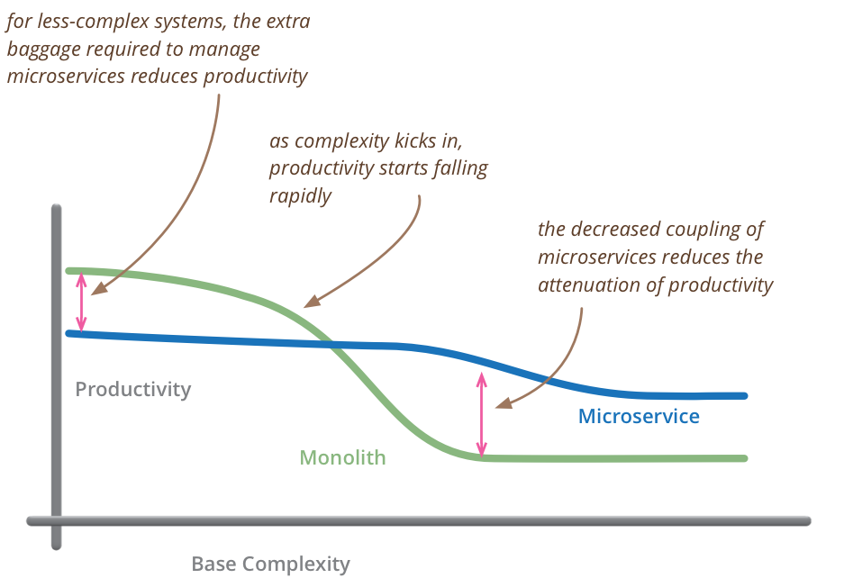
微服務架構，藉由切割大型系統為數個獨立服務，能
有效控制軟體開發的複雜度。
容器化的部署方式，能降低微服務的管理成本
http://martinfowler.com/bliki/images/microservice-verdict/productivity.png

Slide 8
微服務需要更有效率的部署技術
獨立的執行環境控制能力
比 VM 更小的細粒度要求
容易部署，擴充 (scale out)，更新服務
DevOps, 從開發到部署的過程必須容易自動化

Slide 9
Container 最適合微服務的部署方式

Slide 10

你還在用舊工具解決新問題嗎?

Slide 11
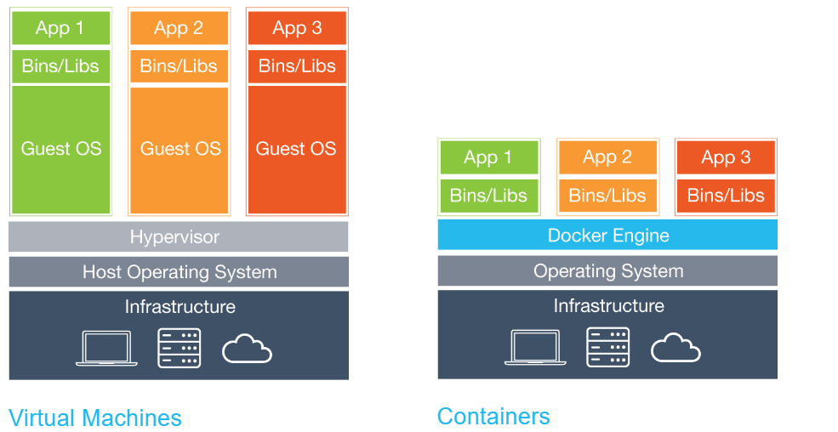
你的應用程式
你的應用程式執行環境
你的應用程式執行平台
硬體 (Hardware) 的虛擬化
作業系統 (Operating System) 的虛擬化

Slide 12
DEMO:
Basic: 將 asp.net mvc 容器化
Notes:
封裝後的容器，就如同手機的 APP 一般, 從 docker registry 下載 (pull) 後就可使用。
部署人員可以調配網路配置，以及儲存空間配置，就完成部署。

Slide 13
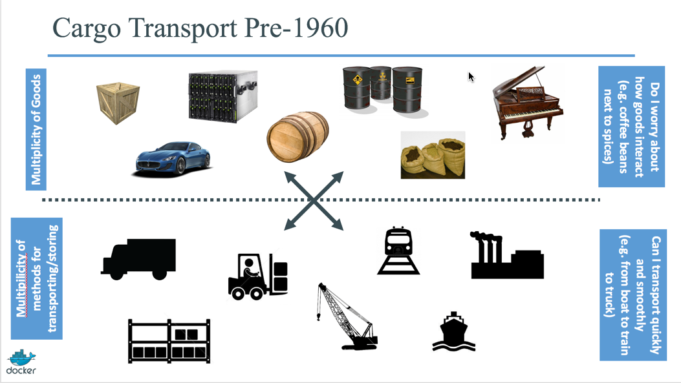
http://devopshub.cn/2016/07/08/docker4dotnet-1-overview-and-helloworld/

Slide 14
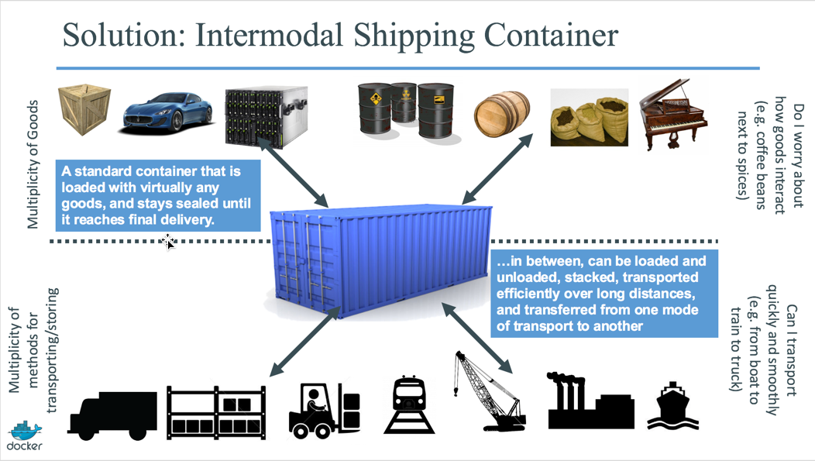
http://devopshub.cn/2016/07/08/docker4dotnet-1-overview-and-helloworld/

Slide 15
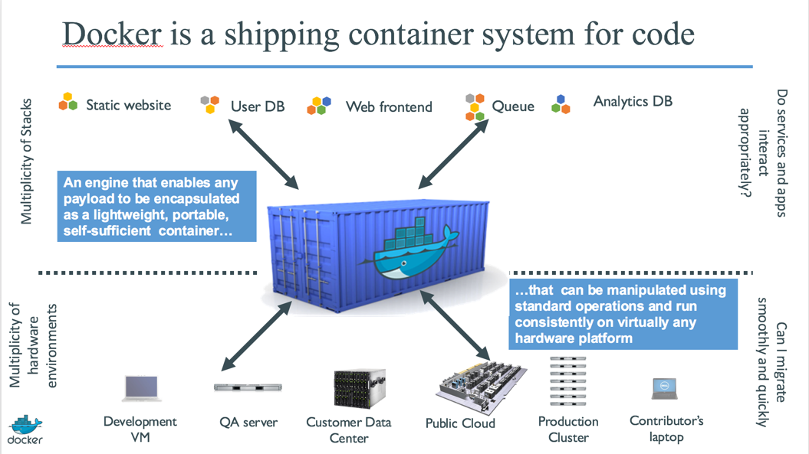
DEV
OPS
http://devopshub.cn/2016/07/08/docker4dotnet-1-overview-and-helloworld/

Slide 16
Immutable Services 容器化的部署策略

Slide 17
用 "重新部署" 取代遠端管理與更新
過去: 少數幾台 Server 要執行所有的服務, 現在: 單一服務 要在上百台 Server 上面執行…
如果: 一個 Server 只要執行一個服務，有異動就拋棄，直接 替換一台新的…
Server 還需要管理工具嗎?
Server 還需要遠端存取嗎?
Server 還需那麼完整的安全管控嗎?
Server 還需要那麼複雜的 Application 安全機制嗎?

Slide 18
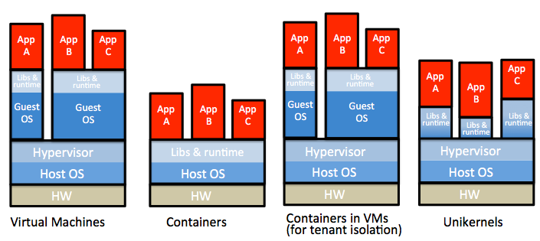
"剛剛好夠用" 的平台需求
隔離層級不足 (process)
有安全顧慮
OS 只需要提供 App 需要的
功能就足夠了。
OS 只需要提供 Hyper-V
與 Container 就足夠了。
必要時可搭配 VM 與
Container，兼顧安全與效能

Slide 19
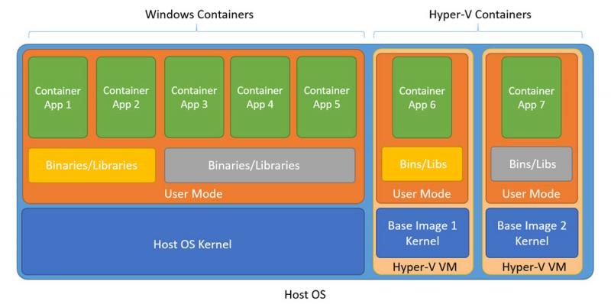
http://windowsitpro.com/windows-server-2016/differences-between-windows-containers-and-hyper-v-containers-windows-server-201

Slide 20
"剛剛好夠用" 的 Nano Server
Nano Server or Server Core
Windows Server 2016 (Nano Server):
Hyper-V + Windows Container
Orchestration (Container Cluster)

Slide 21
DEMO:
Hyper-v container
Notes:
http://blog.darkthread.net/post-2017-02-20-windbg-to-find-aspnet-cpu-high.aspx
ISOLATION:
Dumpfile
Kill process

Slide 22
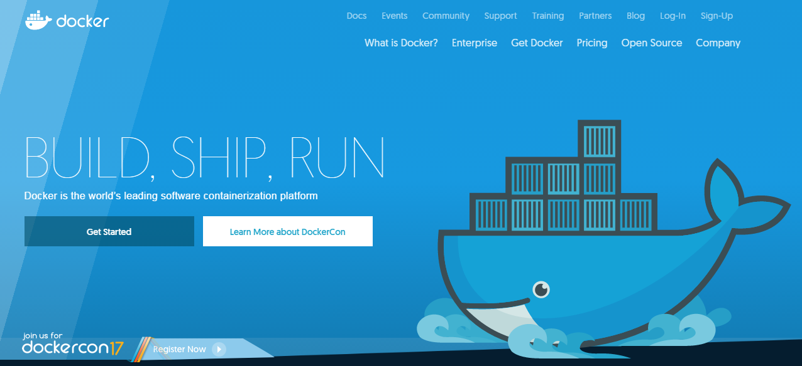

Slide 23
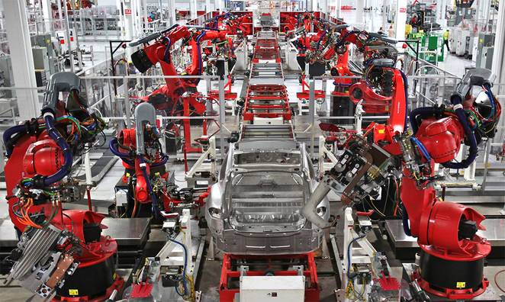
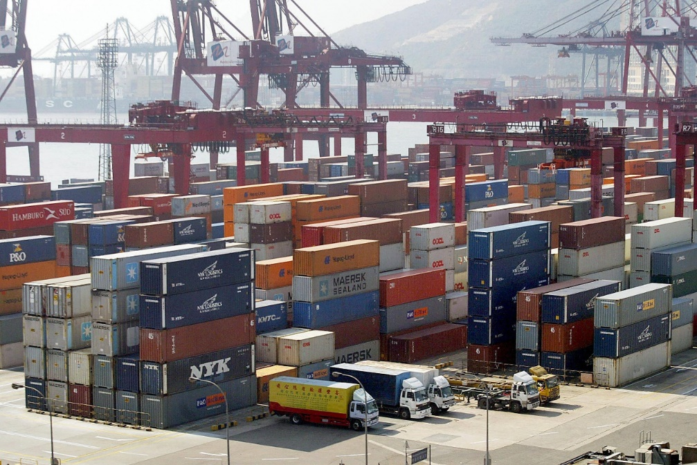
容器化的開發流程: BUILD / SHIP / RUN
搭配 DevOps, CI / CD, 實現標準化, 快速的軟體生產流程
搭配 CI / CD, 與 Docker, 實現通用，標準化的快速佈署

Slide 24
DEMO:
Application deployment
Notes:
Windows container + docker compose

Slide 25
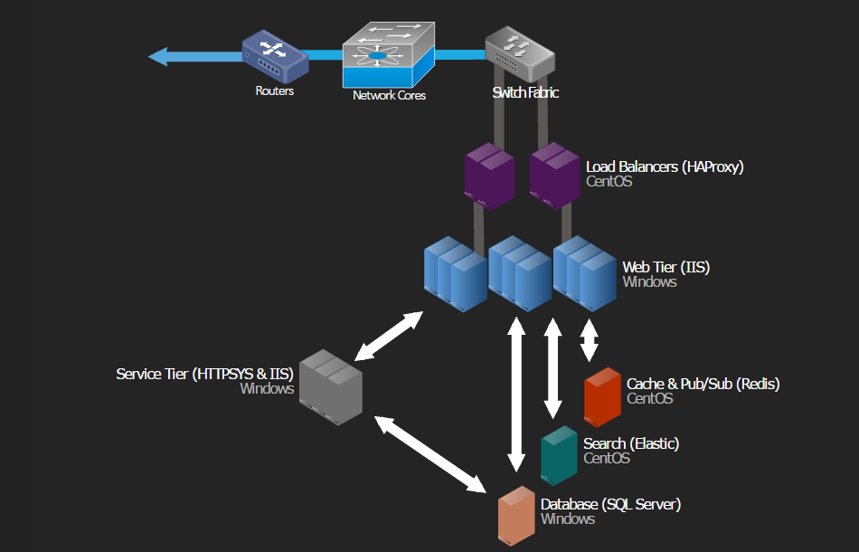
StackOverflow.com 2016 系統架構圖

Slide 26
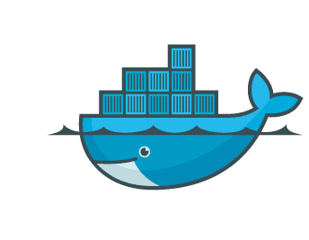


BUILD > SHIP > RUN
DEMO-PROXY
(使用 IIS-ARR or NGINX)
DEMO-WEB81
DEMO-WEB82
Docker Repository
DEMO-DB
DEMO-VOLUME
Developer
Testing / Production Environment

Slide 27
Question?

Slide 28

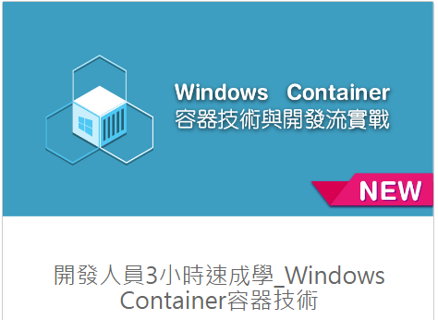
謝謝大家 ☺
請支持 安德魯的部落格 ~
https://www.facebook.com/andrew.blog.0928/

Slide 30
Windows Container FAQ

Slide 31
Container Tech:
App
App
App
Bins / Lib
Bins / Lib
……
Bins / Lib
Container Engine
Host OS

Slide 32
Docker (Linux)
Linux App
Linux App
Linux App
Docker Hub
(Registry)
Docker Pull
Linux Bins / Lib
Linux Bins / Lib
……
Linux Bins / Lib
Docker
API
Docker CLI
Docker Engine
OS: Linux

Slide 33
Docker for Windows
Docker Hub
(Registry)
Linux App
Linux App
Linux App
Docker Pull
Linux Bins / Lib
Linux Bins / Lib
……
Linux Bins / Lib
Docker Engine
OS: Linux (Apline Linux + Busybox)
Docker
API
Hyper-V Virtual Machine
Docker CLI
Docker for Windows + Docker Tools

Slide 34
Windows Container
Win App
Win App
Win App
Docker Hub
(Registry)
Docker Pull
Win Bins / Lib
Win Bins / Lib
……
Win Bins / Lib
Docker
API
Docker CLI
Windows Container Engine
OS: Windows 10 Pro / 2016 (with Hyper-V)

Slide 35
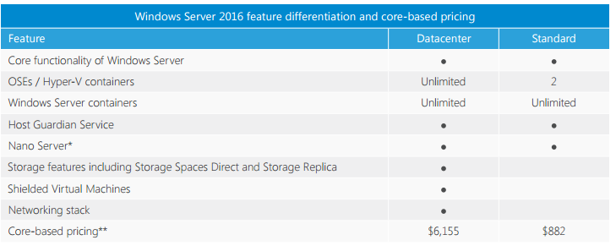
Windows Container License
http://download.microsoft.com/download/7/2/9/7290EA05-DC56-4BED-9400-138C5701F174/WS2016LicensingDatasheet.pdf

Slide 36
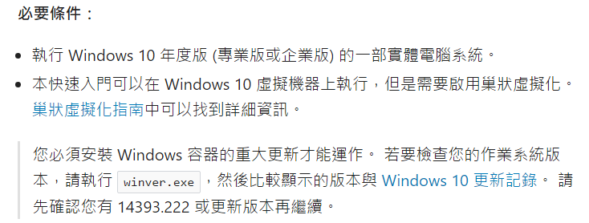
Windows Container on Win10
https://docs.microsoft.com/zh-tw/virtualization/windowscontainers/quick_start/quick_start_windows_10

Slide 37
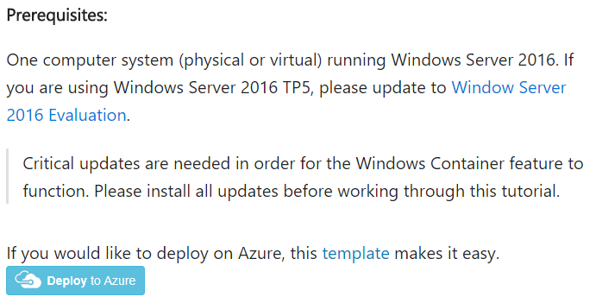
Windows Container on WinServer
https://docs.microsoft.com/en-us/virtualization/windowscontainers/quick-start/quick-start-windows-server

Slide 38

Docker Compose

Slide 39
Docker Compose
RECAP
Win App
Win App
Win App
Docker Hub
(Registry)
Docker Pull
Win Bins / Lib
Win Bins / Lib
……
Win Bins / Lib
Docker
API
Docker-Compose CLI
Docker CLI
Windows Container Engine
OS: Windows 10 Pro / 2016 (with Hyper-V)
https://github.com/docker/compose/releases, 下載後解壓縮，放到 c:\program files\docker\docker-compose.exe 即可。

Slide 40
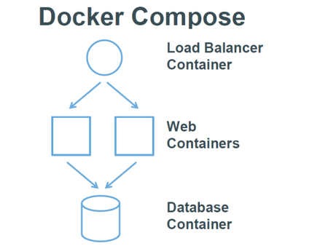
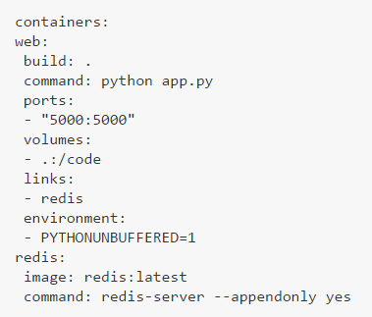
Defining and running "applications".
應用系統架構圖 定義檔 (docker-compose.yml)
Notes:
Container Link v.s. Service Link:
Container Link (docker run –link .. ): 產生 hosts 對應的紀錄
Service Link (docker-compose.yml): DNS 查詢, round robin
https://docs.docker.com/engine/userguide/networking/

Slide 41
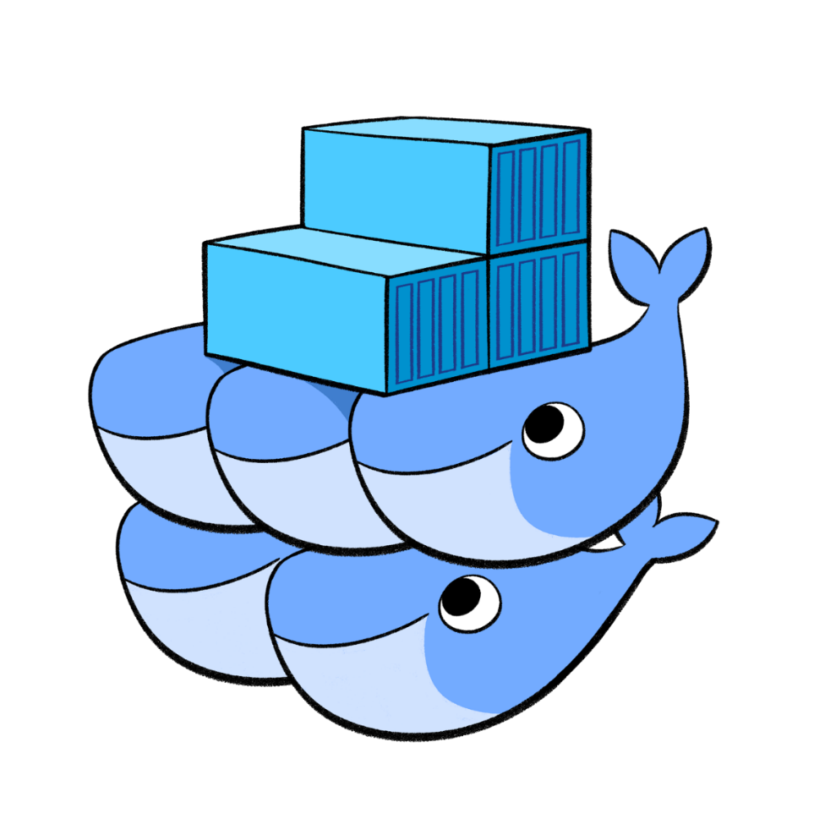
Docker Swarm

Slide 42
Docker Swarm
Docker Swarm Cluster
Docker Hub
(Registry)
Agent
Node
Agent
Node
Agent
Node
Docker Pull
Master
Node
Docker
API
Docker-Compose CLI
Docker API
Docker CLI
Agent
Node
Agent
Node
Agent
Node

Slide 43
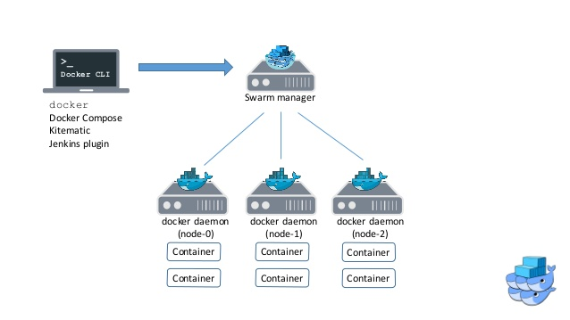

Slide 44
RECAP
Monolithic application approach
Microservices application approach
A monolithic application has most of its functionality within a few processes that are componentized with libraries.
Scales by cloning the app on multiple servers/VMs/Containers
App 1
App 1
App 2
A microservice application separates functionality into separate smaller services.
Scales out by deploying each service independently creating instances of these services across servers/VMs/containers
Docker Compose
+
Docker Swarm

